Slide 1
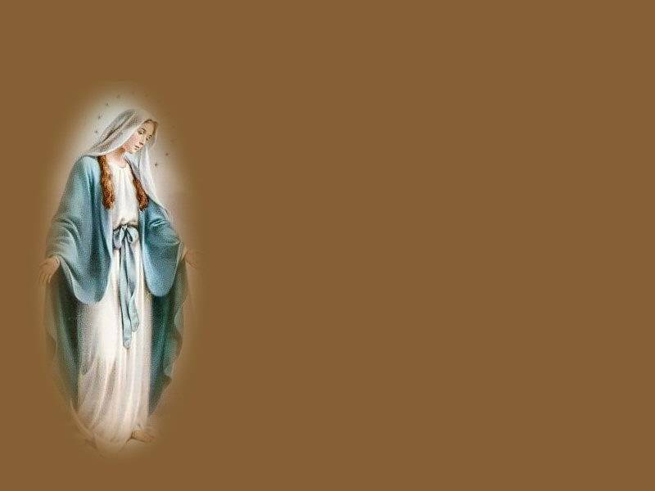
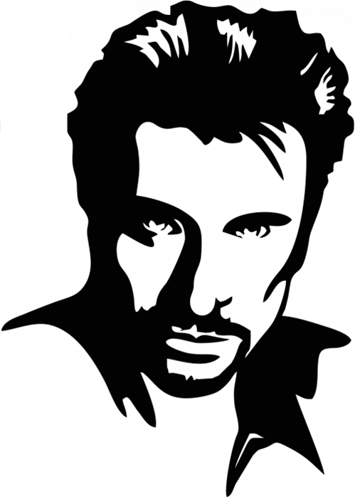
..\Photos\Divers\Vierge 4.jpg
Marie
Interprété par Johnny Halliday
Diaporama sonore et automatique

Slide 2
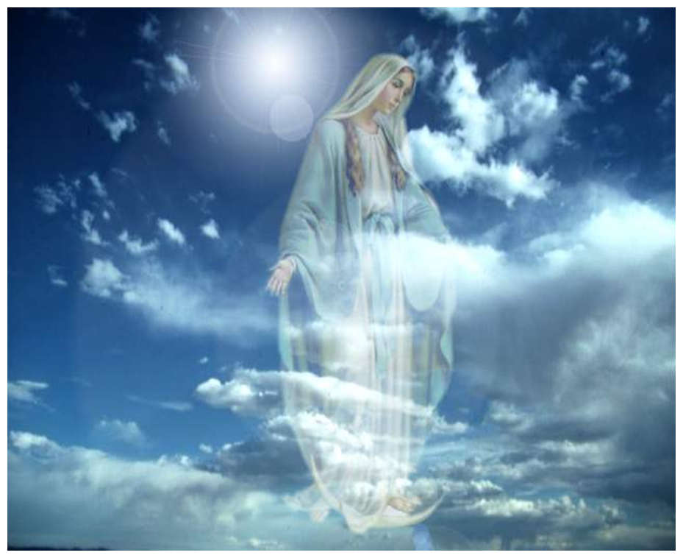
Oh! Marie si tu savais
Tout le mal que l’on me fait
Oh! Marie, si je pouvais
Dans tes bras nus
Me reposer
C:\Documents and Settings\BEYAERT Jean-Louis\Mes documents\Mes images\Image38.png

Slide 3
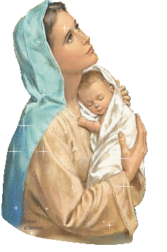
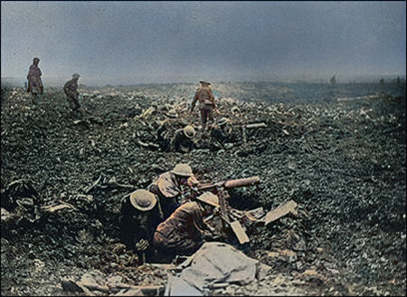
Evanouie mon innocence
Tu étais pour moi ma dernière chance
Peu à peu tu disparais
Malgré mes efforts désespérés

Slide 4
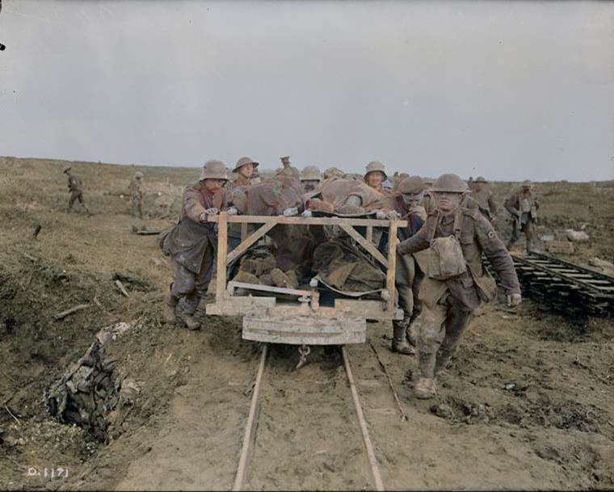
Et rien ne sera jamais plus pareil
J’ai vu plus d’horreurs que de merveilles
Les hommes sont devenus fous à lier
Je donnerai tout pour oublier
..\Photos\Divers\Vimy 2.jpg

Slide 5
Ooh! Ooh! Ooh Ooh!
Oh! Marie si tu savais
Tout le mal que l’on me fait
Oh! Marie si je pouvais
Dans tes bras nus
Me reposer
..\Photos\Divers\Image38.png

Slide 6
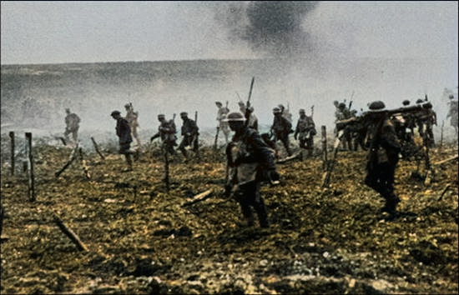
Et je cours toute la journée
Sans savoir où je vais
Dans le bruit dans la fumée
Je vois des ombres s’entretuer
D:\Photos\Divers\Vimy 4.jpg

Slide 7
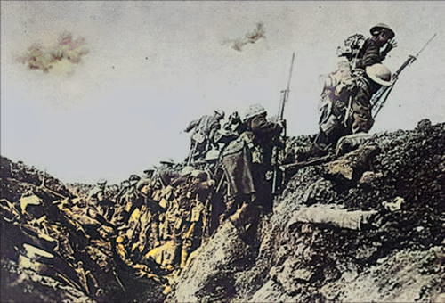
Demain ce sera le grand jour
Il faudra faire preuve de bravoure
Monter au front en première ligne
Oh! Marie Je t’en prie
Fais moi un signe
..\Photos\Divers\Vimy 5.jpg

Slide 8
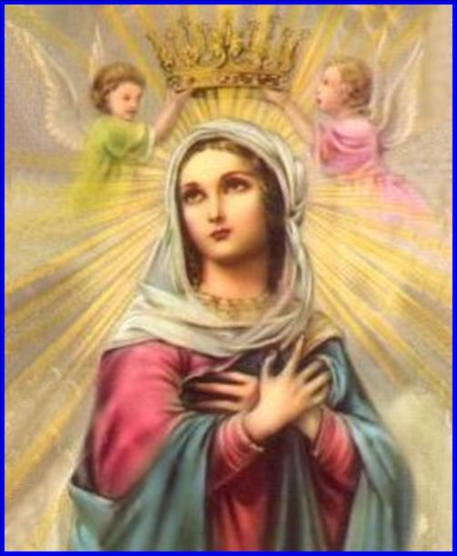
Ooh! Ooh! Ooh! Oooh!
..\Photos\Divers\Vierge 9.jpg

Slide 9
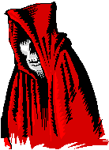
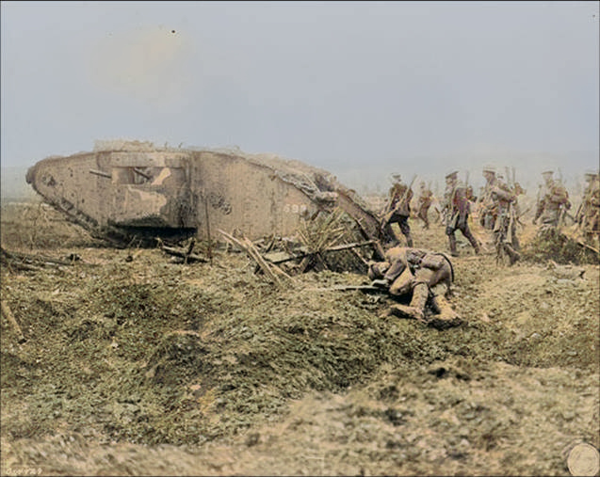
Allongé dans l’herbe, je m’éveille
Je vu la mort dans le plus simple appareil
Elle m’a promis des vacances
La mort m’a promis sa dernière dance
..\Photos\Divers\Vimy 10.jpg

Slide 10
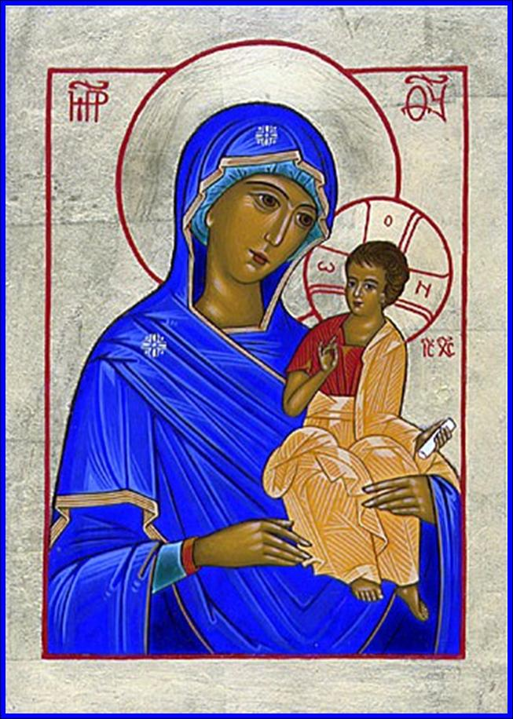
Oh! Marie, si tu savais
Tout le mal que l’on m’a fait
Oh! Marie j’attendrai qu’au ciel tu viennes me retrouver
..\Photos\Divers\Vierge 10.jpg

Slide 11

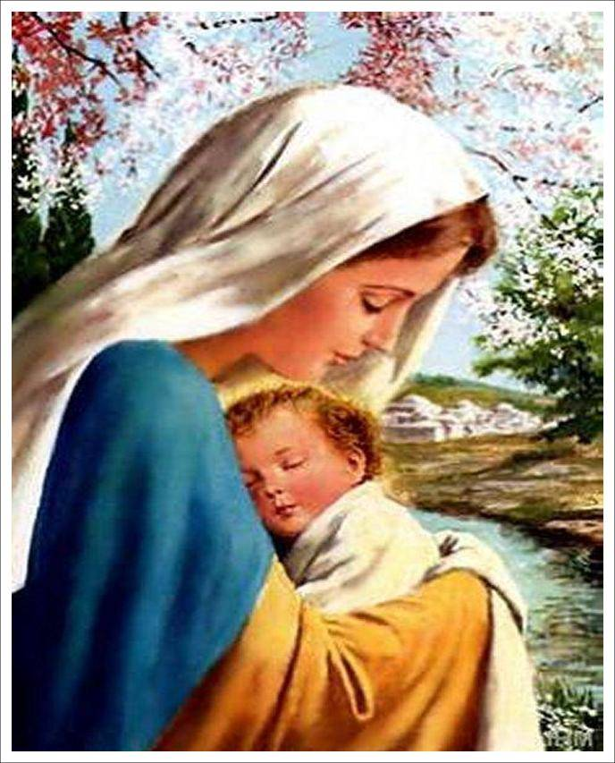
Oh! Marie j’attendrai qu’au ciel
Tu viennes me retrouver

Slide 12



FIN
..\Photos\Divers\Vierge 6.jpg
Images Colorisées : La bataille de Vimy (1917)
(Pas-de-Calais)
(Photos Mario Dupuis)

